Slide 1
Army
Lens

Slide 2

28사단 전차대대 2중대
일병 박준수
일병 유건우
머신러닝을 기반으로 한 직관적인 지뢰식별 어플

Slide 3
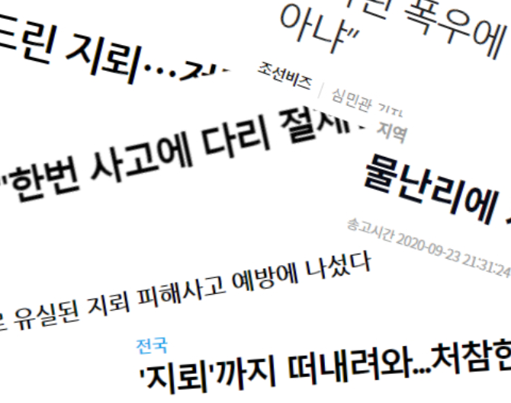
현재 대한민국 지뢰사고 현황
문제점
발견되지 않는 지뢰가 있고 불발률이 높다
대량이 광범위하게 묻혀 있어서 완전 제거가 어렵다
폭우와 같은 자연현상에 의해 이동하면서 일반인에게 위협이 된다.
현재 우리나라는 매년 1회정도 지뢰로 인한 피해가 발생하는 지뢰위험국가
=>일반인과 군인 모두 유연하게 대처하기 위한 직관적인 앱이 필요

Slide 4
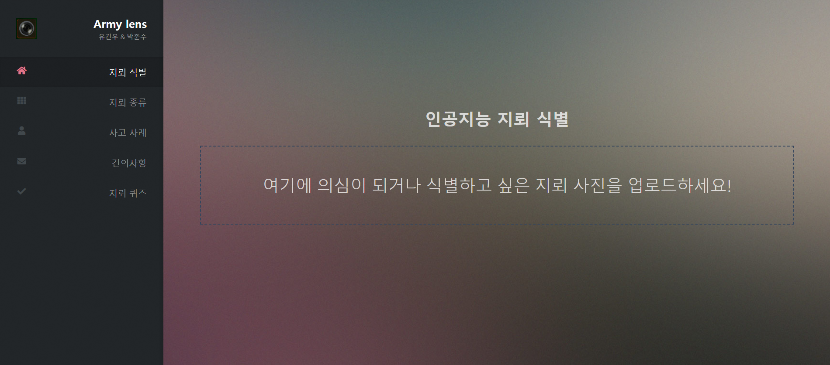
28사단 전차대대 2중대
일병 박준수
일병 유건우
Mentor 손영수

Slide 5
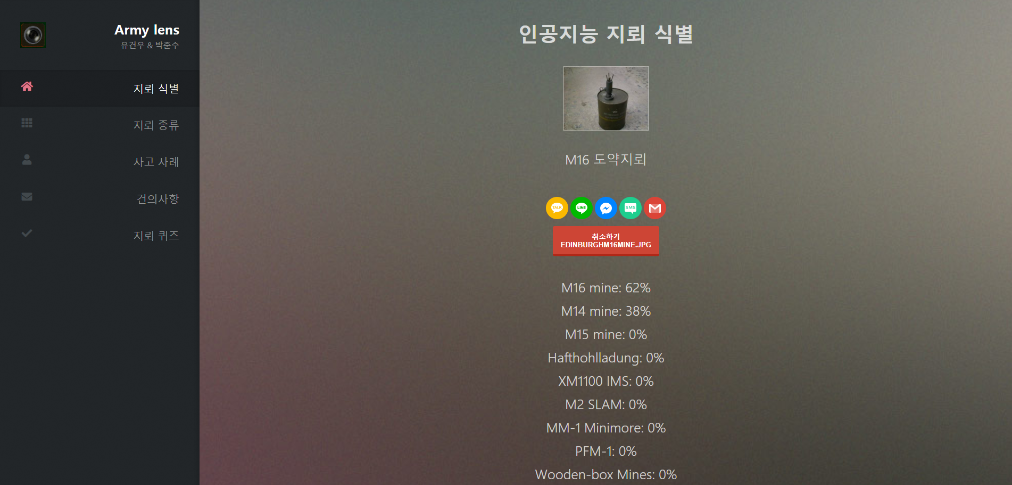

Slide 6
사진클릭시 링크연결되면 참 좋을텐데..

Slide 7
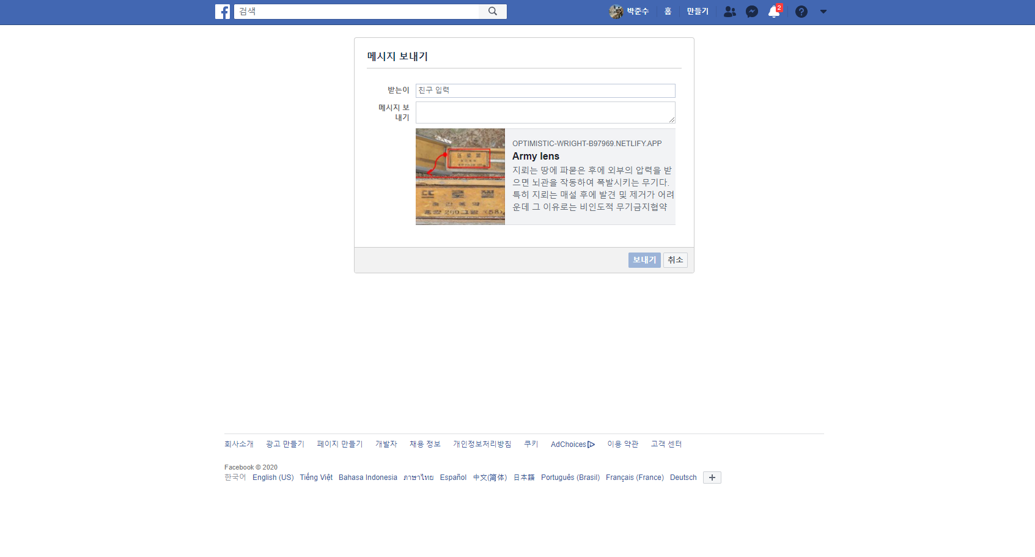

Slide 8
자동신고는 불가능 but 공유가능?

Slide 9
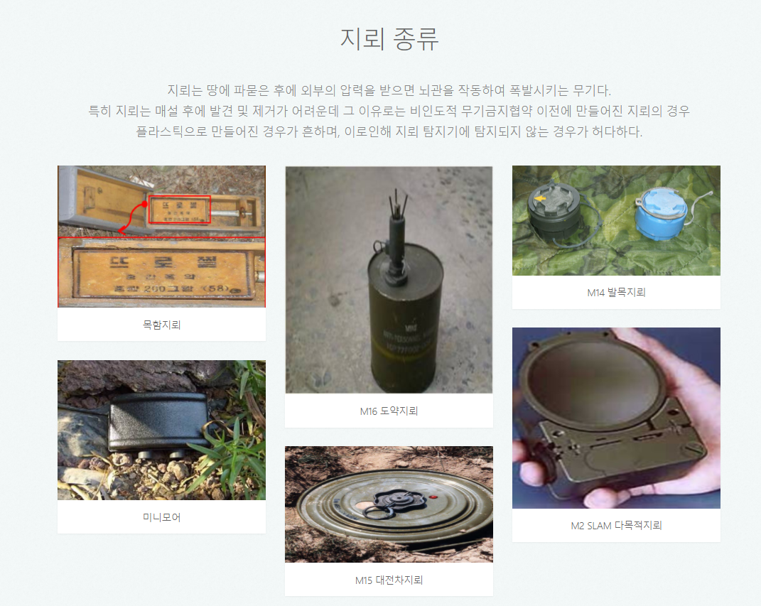

Slide 10
Wish: 만약 지뢰의 종류가 더 많았다면..

Slide 11
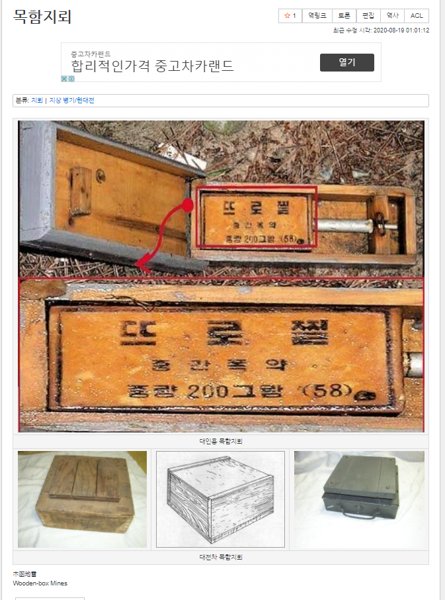
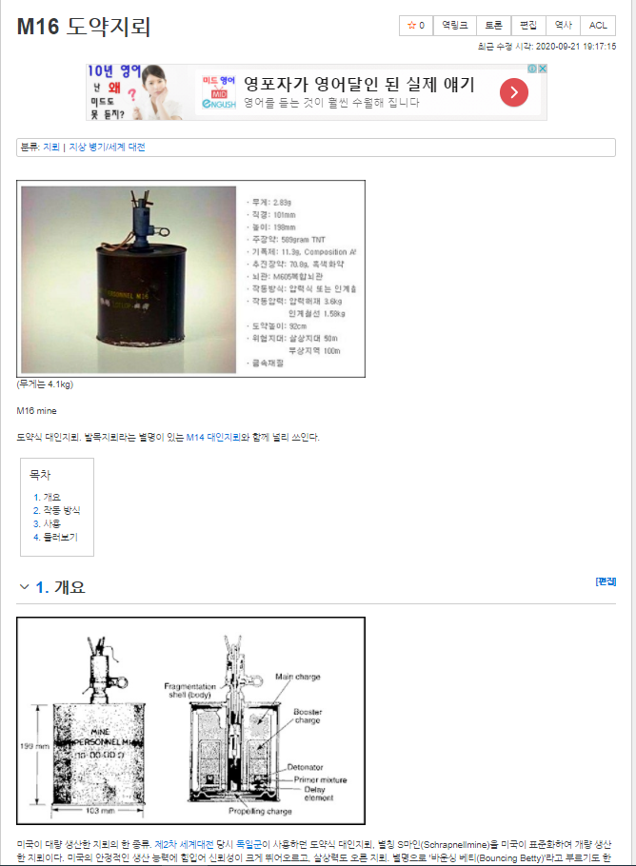

Slide 12
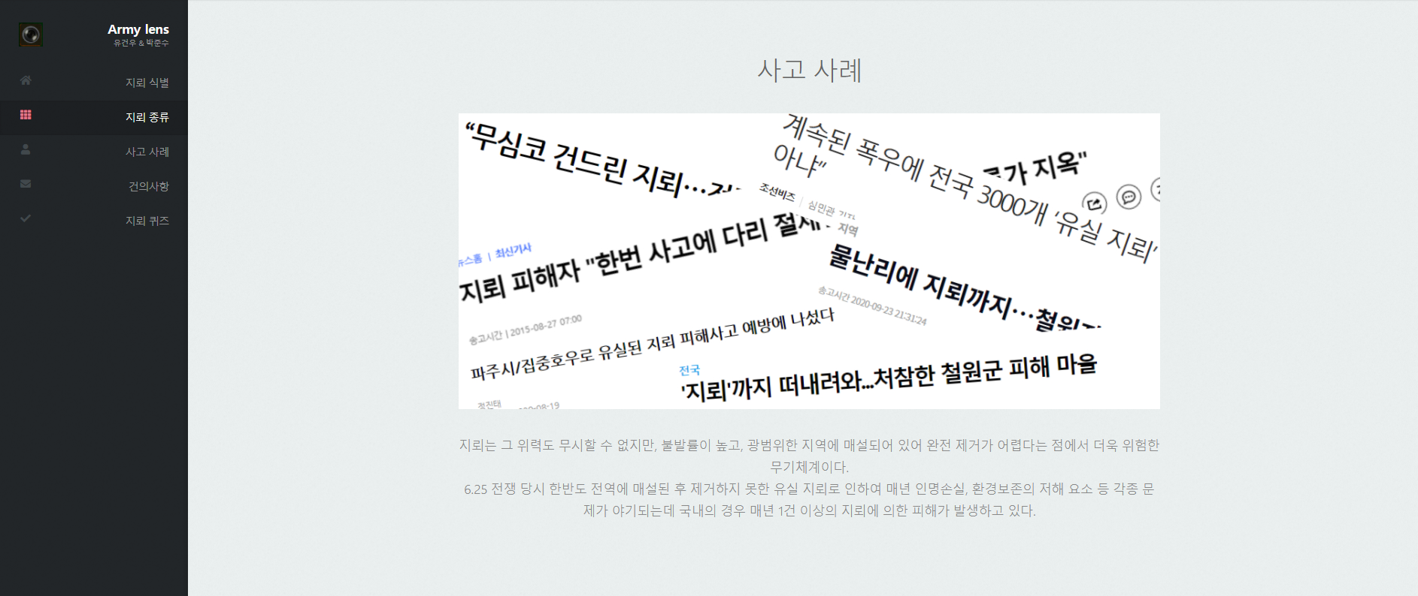

Slide 13
뉴스 url 링크가 이 부분에 같이 있으면 좋을듯

Slide 14
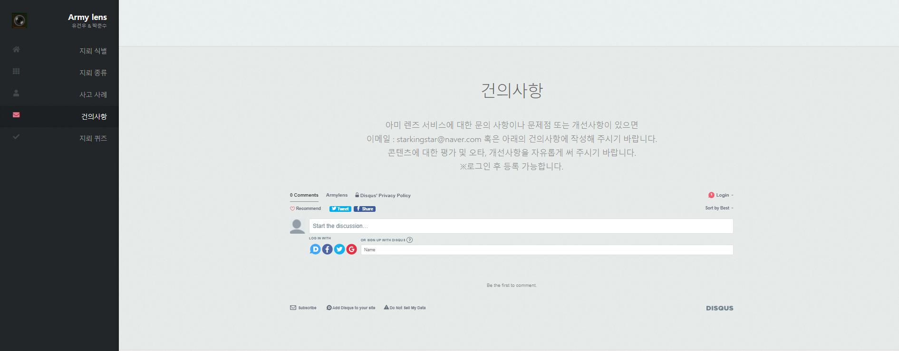

Slide 15
덧글 많이 추가후 캡쳐
로그인/추천기능/공유기능

Slide 16
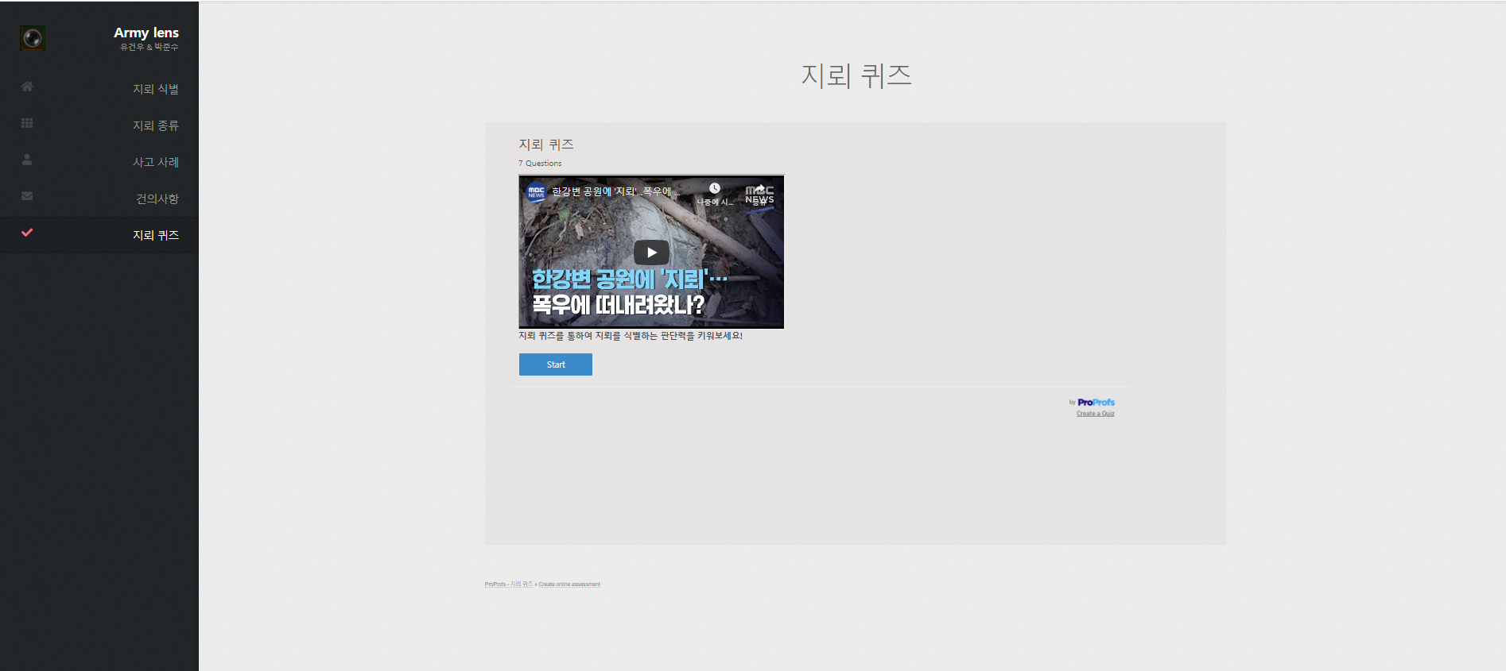

Slide 17
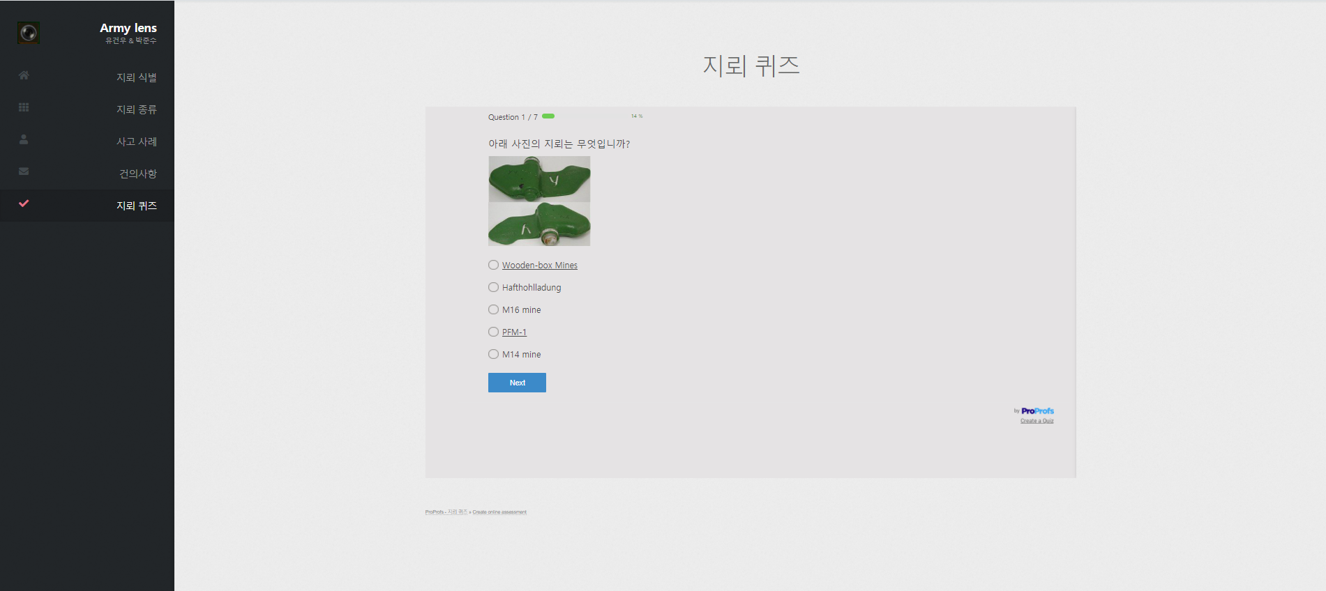

Slide 18
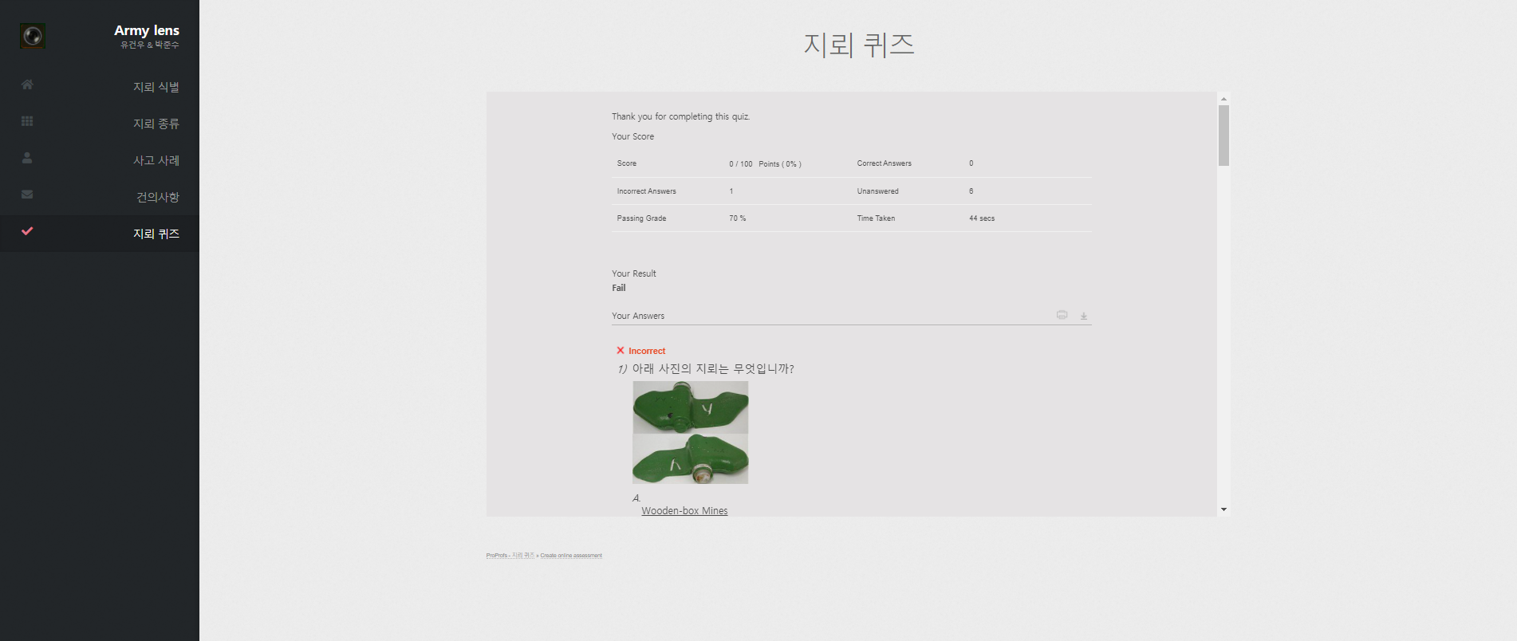

Slide 19
퀴즈
평소 퀴즈를 통한 학습->발전가능성을 어필
머신러닝을 통한 북한군의 무기체계 등을 학습 어필가능
평소 비행기보고 저게 뭐지?

Slide 20
기술 스택
Frontend
backend
https://optimistic-wright-b97969.netlify.app/

